Slide 1
COSMETICS E-COMMERCE · FUNNEL ANALYSIS
화장품 이커머스 고객 행동 로그를 활용한
구매 전환 퍼널 및 장바구니 이탈 분석
2020년 1월 고객 행동 로그 426만 건 분석
Python
Google Colab
Funnel Analysis
Cart Abandonment

Slide 2
02 · 프로젝트 배경 및 분석 목적
조회가 많다고
구매가 많은 것은 아니다.
고객은 구매 과정의 어느 단계에서 가장 많이 이탈하는가?
핵심 질문
온라인 쇼핑 고객은 View → Cart → Purchase 과정에서 지속적으로 이탈합니다.
구매 과정의 핵심 병목 구간 파악
가격대별 구매 전환 차이 분석
장바구니 이후 고객 행동 분석
브랜드별 조회 규모와 전환 효율 비교
02

Slide 3
03 · 데이터 소개
한 달, 약 426만 건의 고객 행동 로그
데이터셋: E-commerce Events History in Cosmetics Shop · 분석 기간: 2020.01.01 ~ 2020.01.31
4,264,752
410,073
965,351
45,484
전체 이벤트 (Events)
고유 사용자 (Users)
고유 세션 (Sessions)
고유 상품 (Products)
주요 행동
View
Cart
Remove from Cart
Purchase
분석 흐름
데이터 검증
→
전처리
→
구매 퍼널
→
가격대별
→
장바구니 이탈
→
브랜드
03

Slide 4
04 · 데이터 검증 및 전처리
삭제가 아니라, 목적에 맞춘 처리 기준
category_code
결측 98.25%
→
핵심 분석 제외
분석 기준
퍼널은 이벤트 수가 아니라
세션별 행동 여부로 계산
brand
결측 41.64%
→
보조 분석으로 활용
user_session
결측 0.03%
→
세션 분석 가능
중복 이벤트의 영향을 줄이기 위해, 각 세션이 View·Cart·Purchase 단계에 도달했는지 여부를 기준으로 전환을 집계했습니다.
중복 로그
225,100건 · 5.28%
→
일괄 삭제하지 않음
price ≤ 0
7,662건
→
가격 분석에서만 제외
04

Slide 5
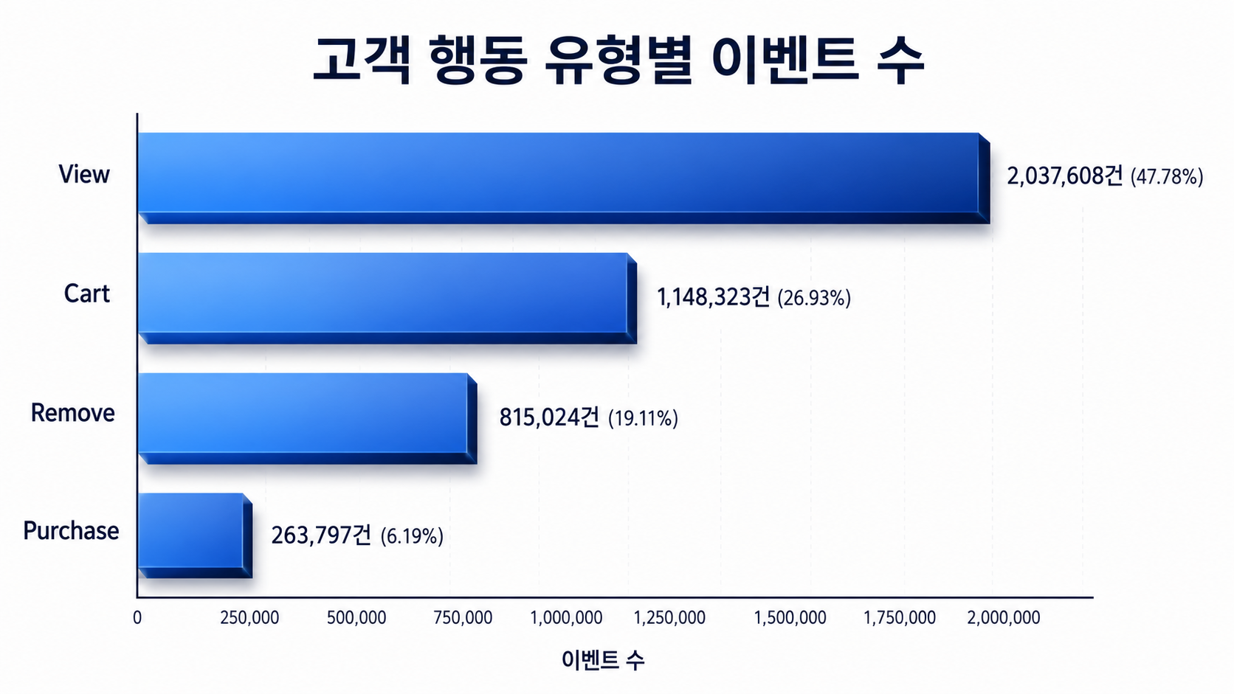
05 · 전체 고객 행동 현황
행동의 대부분은 조회와 장바구니에서 발생
View
2,037,608 건
47.78%
Cart
1,148,323 건
26.93%
Remove
815,024 건
19.11%
Purchase
263,797 건
6.19%
28,220
32,385
Purchase 6.19%는 전환율이 아니라 이벤트 구성 비율입니다. 조회·장바구니 단계에 행동이 집중되어 있습니다.
구매 사용자
구매 세션
05

Slide 6
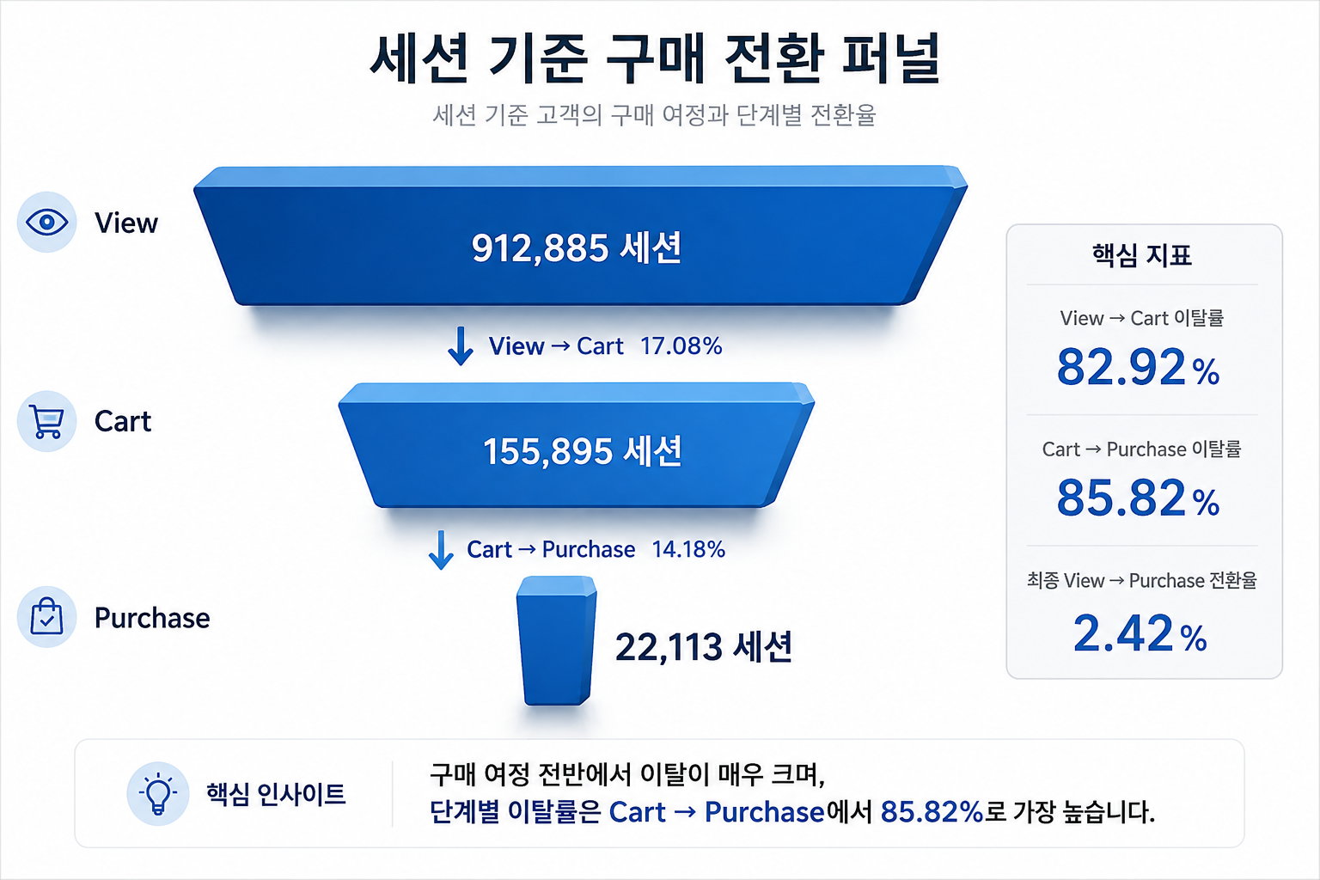
06 · 세션 기준 구매 전환 퍼널
06

Slide 7
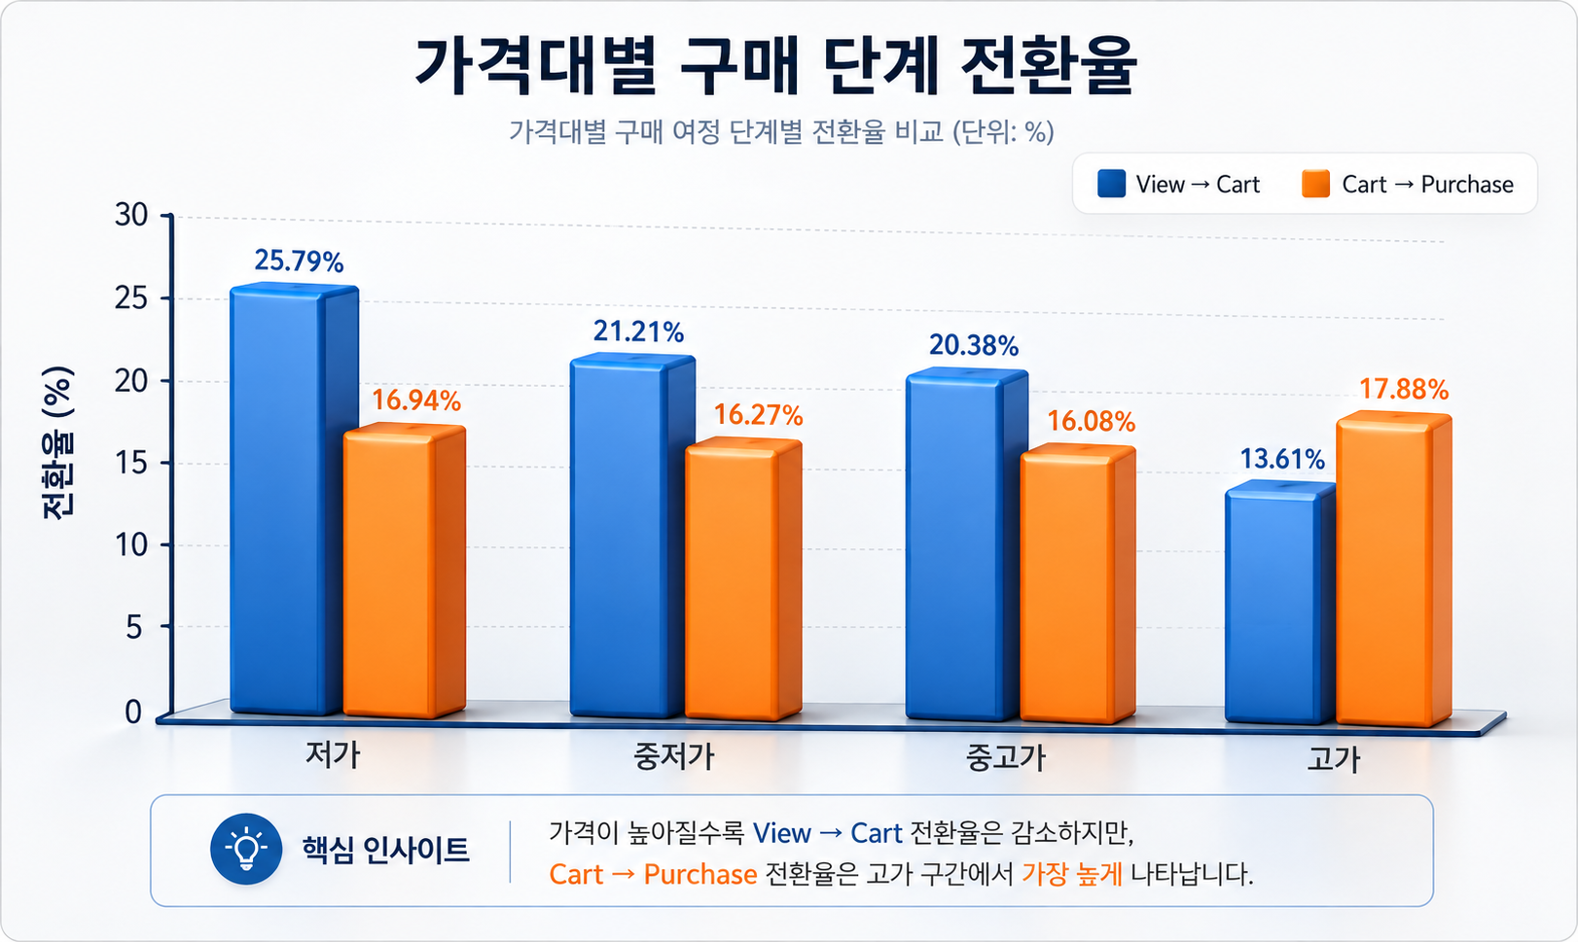
07 · 가격대별 구매 전환 분석
가격이 오를수록 장바구니 진입은 어려워진다
가격대
View→Cart
Cart→Purchase
최종
저가
25.79%
16.94%
4.37%
중저가
21.21%
16.27%
3.45%
중고가
20.38%
16.08%
3.28%
고가
13.61%
17.88%
2.43%
고가 상품의 장벽은 '구매'가 아니라 '장바구니 진입 이전'
View→Cart는 최저(13.61%)지만, Cart→Purchase는 최고(17.88%)
07

Slide 8
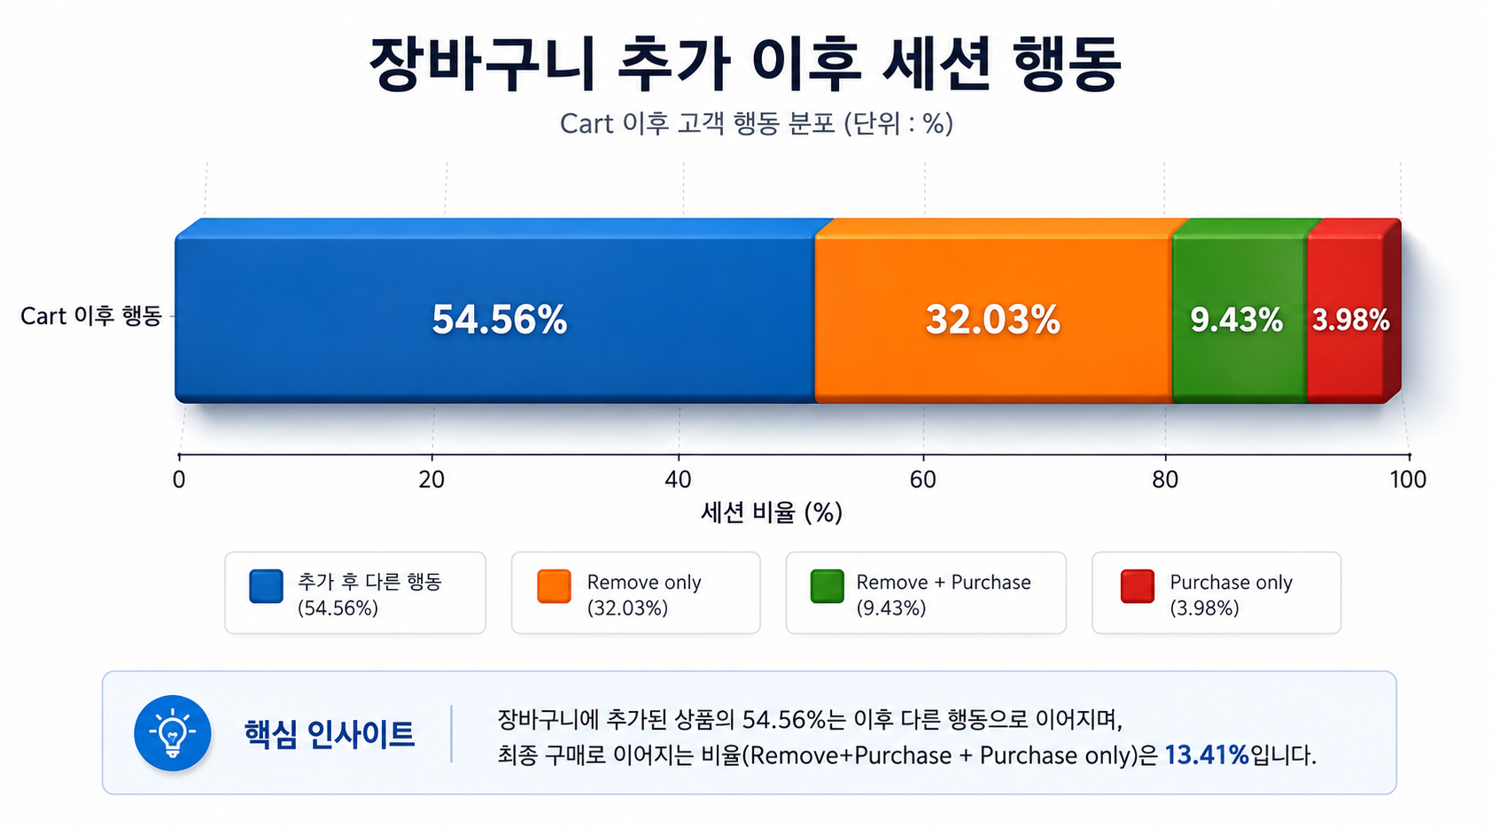
08 · 장바구니 이후 고객 행동
절반 이상이 아무 행동 없이 종료된다
후속 행동 없음
54.56%
Remove only
32.03%
Remove + Purchase
9.43%
Purchase only
3.98%
remove_from_cart = 구매 포기가 아니다
Remove + Purchase가 9.43% 존재하므로, 장바구니 제거를 모두 구매 포기로 해석하면 안 됩니다.
08
Notes:
[발표자 B] 장바구니 이후 행동을 보면 절반이 넘는 54.56%가 제거도 구매도 없이 그냥 종료됩니다. 또 Remove와 Purchase가 함께 나타난 세션도 9.43% 있어서, 장바구니 제거를 곧 구매 포기로 해석하면 안 됩니다.

Slide 9
09 · 가격대별 장바구니 행동 & 브랜드별 전환 효율
고가 상품은 담으면
구매 의도가 강하다
인기 ≠ 전환 효율
전제: 브랜드 정보는 전체 이벤트의 약 58%에서만 확인 → 보조 분석으로 해석
가격대
Remove율
Purchase율
조회 크고 전환 안정
저가
36.93%
16.02%
runail · irisk
중저가
36.63%
15.20%
조회 많지만 전환 낮음
중고가
36.28%
15.16%
jessnail · kapous
고가
33.81%
17.19%
조회 작지만 전환 높음
smart 6.25% · benovy 6.19%
고가 = 진입은 어렵지만 이탈은 가장 적다
일단 담은 고객의 Remove율은 최저, Purchase율은 최고 → 구매 의도가 상대적으로 강함
조회량뿐 아니라 전환율을 함께 평가해야 함. 브랜드 인기와 실제 구매 전환 효율은 반드시 일치하지 않습니다.
09

Slide 10
10 · 핵심 분석 결과 종합
같은 '이탈'이라도 대응은 달라야 한다
①
②
③
View → Cart
Cart → Purchase
Cart 이후
13.61%
85.82%
54.56%
고가 상품 진입 장벽
구매 퍼널 최대 이탈률
후속 행동 없이 종료
대응 제품 가치 설득 필요
대응 장바구니 이후 전환 관리
대응 넓은 장바구니 이탈 관리
11

Slide 11
11 · K-뷰티 적용 시사점
유입보다 '전환'이 성장의 열쇠
전제: 본 데이터는 K-뷰티 전용 데이터가 아니며, 화장품 이커머스 행동 패턴을 K-뷰티에 확장한 적용 가설입니다.
① 프리미엄 상품
② 장바구니 이후
성분·효능·실사용 리뷰·사용법·Before/After·피부 고민별 추천 등 가격을 납득할 근거 강화
배송비·배송기간 사전 고지, 무료배송 기준, 리마인더, 첫 구매 혜택, 리뷰·정품 보증 등 신뢰 요소 강화
③ 가격대별 전략
④ 성과 평가
저가 = 미니·트라이얼·입문 세트 / 고가 = 효능·프리미엄 가치 중심
조회량만 보지 않고 View→Cart→Purchase 전환율을 함께 평가
12

Slide 12
감사합니다
더 많이 노출되는 것보다, 유입된 고객을 실제 구매까지 전환시키는 것이 핵심입니다.

